Slide 1

第4章 贪心法

Slide 2
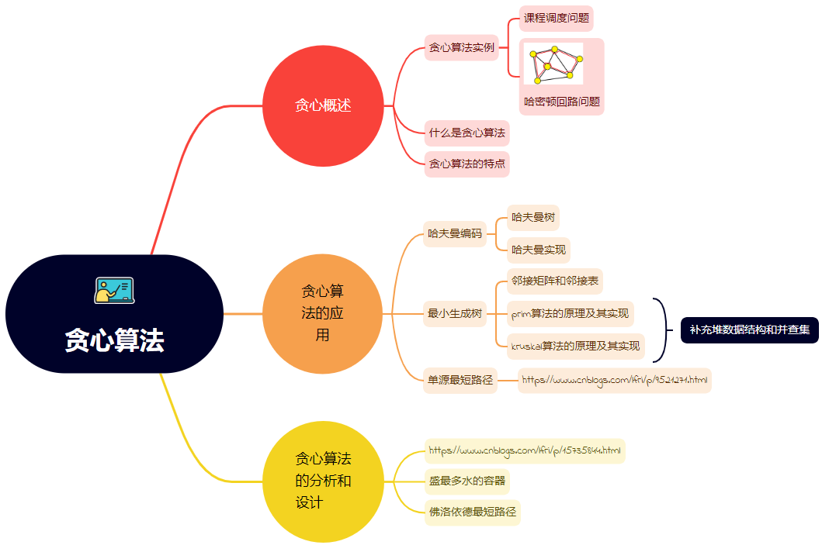
本章概要
Notes:
我们在学习C语言的时候都已经写过简单，相信同学们已经对递归有了了解，这节课我们开始来学习递归和分治算法

Slide 3




4.1 贪心法概述
4.2 贪心法的应用
4.3 贪心法分析与设计

Slide 4
4.1 贪心法概述
4.1.1 贪心法的基本思想
教室调度问题。现在有如下课程表，需要你安排尽可能多的课程在某间教室上。
课程名称 | 开始时间 | 结束时间
高数 | 8:00 | 9:30
电子商务 | 8:30 | 10:00
数据结构 | 9:30 | 12:00
计算机基础 | 10:00 | 11:00
C语言 | 11:30 | 12:30

Slide 5
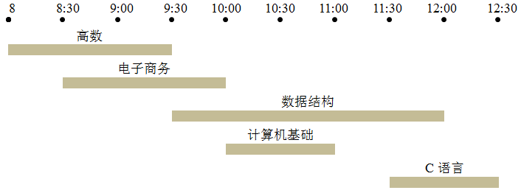
思路：由于有些课之间是有时间冲突的，因此没有办法将所有课都安排在这间教室上。根据上表，画出课程的时间轴如下图所示：

Slide 6
如何选出尽可能多并且时间又不冲突的课程呢？首先要确定策略，按照一定的顺序来选择相容的课程，尽量多的安排。这里至少有两种看似合理的策略：一是按照最早开始时间，这样可以增大资源的利用率；二是按照最早结束时间，这样可以使下一个课程尽早开始，尽可能多的安排课程，显然，在本题中，第二种方法要更合适。

Slide 7
因此采用如下策略来选择课程：首先选出结束时间最早的课，作为在这间教室上的第一门课。而后必须选择第一门课结束后才开始的课，选择其中结束最早的课，如此重复，最终得出答案。对于上面这道题，按照规则首先选择结束最早的课高数，作为在这间教室上的第一门课程，它的结束时间是9:30，在它之后开始的课程有数据结构、计算机基础和C语言这三门课程，它们之中结束最早的课程是计算机基础，因此选择它作为在这间教室上的第二门课程，它的结束时间是11:00，在它之后开始的课程就只有C语言这门课程了，因此选择它作为在这间教室上的第三门课程，完成了课程的安排。

Slide 8
贪心法基本思想：贪心法把一个复杂问题分解成一系列较为简单的问题，每一步只根据当前已有的信息去做出当前看来是最好的选择，而一旦做出选择，不管将来如何都不会再改变，接下来的每一步选择都是对当前解的一个扩展，直到获得问题的完整解。也就是说贪心法在解题时不从整体最优解上加以考虑，它所做出的仅是在某种意义上的局部最优解，因此贪心法并不能对所有问题都能得到整体最优解，但对于范围相当广泛的问题，贪心法能够产生整体最优解或者是整体最优解的近似解，且简单易行，因此是计算机常用算法之一。

Slide 9
【例4.1】农场有n头牛，每头牛i会在一个特定的时间段[si, fi]在畜栏里挤奶，一个畜栏同一时间只能容纳一头牛挤奶。现在请计算出最少需要几个畜栏就能满足上述要求，并给出每头牛被安排的方案。对于多种可行方案，输出一种即可。
解题思路：这道题本质上是一个活动安排问题，适用于贪心策略。首先给牛进行编号：1~n，那么每头牛的挤奶时间就类似于一个活动，按结束时间升序排序，求出一个最大兼容活动子集，将它们安排在畜栏1中；如果安排不下，就继续从剩余活动中求下一个最大兼容活动子集，将它们安排在畜栏2中，依此类推，直至所有牛都安排完为止。设n=7时，用于贪心策略解题过程如下表所示：

Slide 10
奶牛编号 | 1 | 2 | 3 | 4 | 5 | 6 | 7
开始时间 | 1 | 2 | 4 | 8 | 5 | 10 | 11
结束时间 | 3 | 4 | 7 | 9 | 9 | 12 | 15
奶牛编号 | 2 | 5 | 7
开始时间 | 2 | 5 | 11
结束时间 | 4 | 9 | 15
奶牛编号 | 1 | 3 | 4 | 6
开始时间 | 1 | 4 | 8 | 10
结束时间 | 3 | 7 | 9 | 12
最大兼容活动子集1
最大兼容活动子集2

Slide 11
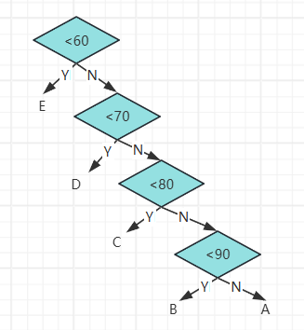
4.2 贪心法应用
引入哈夫曼树实例
请你编写一个程序：将学生得百分制成绩转成五个等级成绩
if(score<60)
grade=‘E’;
else if(score<70)
grade=‘D’;
else if(score<80)
grade=‘C’;
else if(score<90)
grade=‘B’;
else
grade=‘A’;

Slide 12
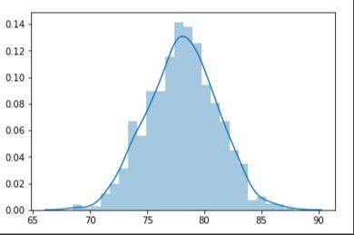
4.2 贪心法应用
引入哈夫曼树实例
成绩正太分布图
5%
15%
40%
30%
10%
假设学生总共有10000个
比较次数：10000*（1*5%+2*15%+3*40%+4*30%+4*10%）=31500次

Slide 13
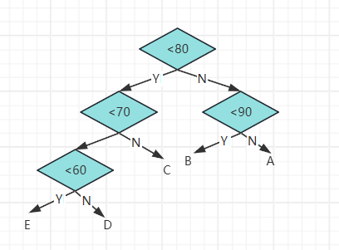
4.2 贪心法应用
引入哈夫曼树实例
成绩正太分布图
30%
10%
40%
5%
15%
假设学生总共有10000个
比较次数：10000*（2*80%+3*20%）=22000次

Slide 14
4.2 贪心法应用
4.2.1 哈夫曼树
路径：从树中一个结点到另一个结点之间的分支构成这两个结点
间的路径。
结点的路径长度：两结点间路径上的分支数。
A
A
从根 A 到 B，C，D，E，
F，G，H，I 的路径长度
分别为 1，1，2，2，3，
3，4，4。
B
C
B
C
D
E
G
D
E
F
G
F
(a)
H
I
H
I
(b)
树的路径长度：从树根到每一个结点的路径长度之和。记作：TL
TL（a）＝0＋1＋1＋2＋2＋3＋3＋4＋4＝20 TL（b）＝0＋1＋1＋2＋2＋2＋2＋3＋3＝16

Slide 15
权：将树中结点赋给一个有着某种含义的数值，则这个数值 称为该结点的权。
结点的带权路径长度：从根结点到该结点之间的路径长度与该结点的权的乘积。
树的带权路径长度：树中所有叶子结点的带权路径长度之和。
记作：
权值
结点到根的路径长度

Slide 16
例：有4 个结点 a, b, c, d，权值分别为 7, 5, 2, 4，试构造以此 4 个结点为叶子结点的二叉树。
c
2
4
d
7
a
5
b
c
2
d
4
7
a
b
5
WPL=7×2+5×2+2×2+4×2= 36
WPL=7×3+5×3+2×1+4×2= 46
哈夫曼树
7
a
7
a
b
5
5
b
2
c
d
4
2
c
d
4
WPL=7×1+5×2+2×3+4×3= 35
WPL=7×1+5×2+2×3+4×3= 35
具有相同带权结点构成的哈夫曼树不惟一。

Slide 17
目标
哈夫曼树：
带权路径长度 (WPL) 最短的二叉树
（权值大的结点离根最近）

Slide 18
构造一棵哈夫曼树的方法如下：
Setp1：用给定的n个权值{w1,w2,…,wn}构造n棵只有根结点的二叉树，得到一个由n个元素构成的二叉树集合；
Setp2：从二叉树集合中选取根结点的权值最小的和次小的两棵二叉树，当做新的二叉树的左右子树去构造新的二叉树，它的根结点权值是左右两个子树的根结点权值之和。
Setp3：在二叉树集合中删除刚才选出的那两棵二叉树，将新构造的二叉树加入到二叉树集合中。
Setp4：重复步骤Setp2和Setp3，当二叉树集合中只剩下一棵二叉树时，这棵二叉树就是哈夫曼树。

Slide 19
4.2.2 哈夫曼编码
哈夫曼编码是在数据文件压缩领域应用较为广泛的编码方法。哈夫曼编码给是运用哈夫曼树构造的一种用于通信的不等长二进制编码，给出现频率高的字符较短的编码，给出现频率较低的字符以较长的编码，它能够使得代码总长度最短。具体的构造方法如下：
（1）分析需要编码的字符集合{c1,c2,…,cn}，统计各字符在电文中出现的次数{v1,v2,…,vn}，以c1,c2,…,cn作为叶子结点，以v1,v2,…,vn作为各叶子结点的权值，构造一棵哈夫曼树；
（2）规定哈夫曼树的左分支为0，右分支为1；
（3）在哈夫曼树中，从根到每个叶子结点之间都有一条路径，则从根结点到每个叶子结点所经过的分支所对应的0和1组成的序列就是该结点对应字符的哈夫曼编码。

Slide 20
4.2.3 最小生成树
设G=(V，E)是一个无向连通带权图，生成树是原图的极小连通子图，它包含原图中的所有n个顶点，并且有保持图连通的最少的边。图的所有生成树在必有一棵边的权值总和最小的生成树，称做该图的最小生成树。
最小生成树问题有以下两种贪心策略：

Slide 21
1. 最近顶点策略：
任选图中的一个顶点作为起始点，每一步的贪心选择是把不在当前生成树中的最近顶点添加到生成树中，直到所有顶点都添加进来为止，Prim算法即应用了这种贪心策略。
Prim算法：
（1）设置两个新的集合W和D，其中W用于存放G的最小生成树顶点的集合，D用于存放G的最小生成树权值的集合。
（2）令集合W的初值为W={w0}（从顶点w0开始构造），集合D的初值为D={}。从顶点w∈W与顶点v∈V-W组成的所有带权边中选出最小权值的边(w,v)，将顶点v加入集合W中，将边(w,v) 加入到集合D中。如此不断重复，当所有顶点都加入W时结束。集合W中存放着最小生成树顶点的集合，集合D中存放着最小生成树边的权值集合。

Slide 22
1. 最近顶点策略(prim算法)
算法初始选择A点,将节点分为两个集合
A
B
G
F
C
E
D

Slide 23
1. 最近顶点策略(prim算法)
选择集合S和集合T搜寻所有能把S和T连接的线段
A
B
G
F
C
E
D

Slide 24
2. 最短边策略：
最短边策略每一次贪心选择都是从剩下的边中选择一条不会产生环路的具有最小代价的边加入已选择的边的集合中，直到所有顶点都添加进来为止，Kruskal算法即应用了这种贪心策略。
Kruskal算法：
（1）最小生成树的初始状态：只有n个顶点而无边的非连通图H＝（W，{}），图中每个顶点自成一个连通分量。
（2）在E中选择具有最小代价的边，如果该边所依附的顶点落在H中不同的连通分量中时，就将该边加入到T中，否则舍去，继续选择下一条代价最小的边，重复此过程，直到T中所有顶点都在同一连通分量上为止。

Slide 25
4.2.4 单源最短路径
设G=(V，E)是一个带权有向图，给定V中的一个顶点为源点，计算从源点到所有其他各个顶点的最短路径长度，这个问题就是单源最短路径问题。Dijkstra算法是求解单源最短路径问题的贪心算法。
Dijkstra算法：
（1）设置顶点集合S，用来存放已找到源到该顶点最短路径的顶点。并不断地作贪心选择来扩充这个集合，初始状态下S中只包含源点，设为v0。
（2）每一次贪心选择都是从集合V-S中选择到源点v0路径长度最短的顶点vi加入到集合S中，而集合S中在每加入一个新的顶点vi后，都需要修改从源点v0到集合V-S中剩余顶点的当前最短路径的值，当前最短路径长度值是原来的最短路径长度值与从源点过顶点vi到达该顶点的路径长度中的较小者。此过程不断重复，直到所有顶点全部加入到集合S中为止。

Slide 26
4.3 贪心法分析与设计
贪心法是一种在每一步选择中都采取在当前状态下最好的选择，从而希望导致结果是最好的算法。贪心法在最优求解的过程中采用的是局部最优策略，力求把问题规模缩小，而后再把每一步的结果合并起来得到一个全局最优解。贪心法解题的一般步骤是：首先从问题的某个简单的初始解出发；当可以向求解目标前进一步时，就采用局部最优策略，得到一个局部解，缩小问题的规模；最后将所有局部解合并起来，得到问题的最终解。
在使用贪心法解决问题时，有时候可能会有一个以上的看似合理贪心策略，这就需要进一步分析来选择，看哪种贪心策略能获取最优解，因此用贪心法处理问题的核心就是度量标准即贪心策略的选取。

Slide 27
4.3.1 背包问题
【例4.4】果园里举办了一次装背包的比赛：规定每个参赛者有一个背包，载重量为15公斤。参赛者是熊猫，山羊和梅花鹿，给定4种水果，其重量和价值如下表4.8所示，规则是：水果可以只装一部分，装入的总重量不能超过背包的载重量，背包装入水果的总价值最高者获胜。
物品名称 | 重量（kg） | 价值（元）
苹果 | 15 | 300
香蕉 | 18 | 180
橘子 | 10 | 150
猕猴桃 | 9 | 270

Slide 28
熊猫，山羊和梅花鹿分别采用了三种不同的策略：
（1）熊猫的策略：先放价值最大的水果。具体过程如下表所示：
装入步骤 | 物品名称 | 重量（kg） | 价值（元） | 剩余重量（kg） | 背包总价值（元）
第一次 | 苹果 | 15 | 300 | 5 | 300
第二次 | 猕猴桃 | 5 | 150 | 0 | 450
（2）山羊的策略：先放重量小的水果。具体过程如下表所示：
装入步骤 | 物品名称 | 重量（kg） | 价值（元） | 剩余重量（kg） | 背包总价值（元）
第一次 | 猕猴桃 | 9 | 270 | 11 | 270
第二次 | 橘子 | 10 | 150 | 1 | 420
第三次 | 苹果 | 1 | 20 | 0 | 440

Slide 29
（3）梅花鹿的策略：先放单位重量价值高的水果。具体过程如下表所示：
装入步骤 | 物品名称 | 重量（kg） | 价值（元） | 剩余重量（kg） | 背包总价值（元）
第一次 | 猕猴桃 | 9 | 270 | 11 | 270
第二次 | 苹果 | 11 | 220 | 0 | 490
最终梅花鹿背包里水果的总价值是最高的，它赢得了比赛。上述问题从本质上来说就是一个背包问题。

Slide 30

背包问题
给定一个容量为C的背包和n种物品，已知物品i的重量是 wi，其价值为 vi，求解的问题是: 如何选择装入背包的物品，使得装入背包中物品的总价值最大。
（1）设xi 表示物品 i 装入背包的情况，即解向量：X=(x1, x2, …, xn), 则xi取值范围是：0≤xi≤1: 表示物体i的一部分被装入背包，当xi=0时表示物体i没被装入背包，当xi=1时表示物体i整个被装入背包。
（2）约束条件:背包载重量是C，因此选入背包中物品的总重量不得超过C，即：
（3）问题的求解目标:背包中的物品总价值最大，即：
$$max\sum_{i=1}^{n}{v_{i}x_{i}}$$

Slide 31
解题思路：上例中采用了三种贪心策略：
（1）优先选取价值最大的物品。这样做的目的是想要尽可能快地增加背包的总价值。
存在的问题是虽然每一步的贪心选择能够使得背包价值较快的增长，但是相对应的背包容量却可能消耗得太快，从而导致装入背包的物品个数会减少，不能保证总价值达到最大。
（2）优先选取重量最轻的物品。这样做的目的是想要尽可能多装些物品，从而增加背包的总价值。存在的问题是虽然每一步的贪心选择使背包的容量消耗的慢些，但是背包的价值却没能保证快速增长，不能保证总价值达到最大。
（3）优先选取单位重量价值最大的物品。把二者综合起来，在背包价值增长和背包容量消耗之间寻求一个平衡点，分析vi/wi的值，使所占用的单位重量所带来的价值最大。每一步的贪心选择都是选单位重量价值最大的物品。它的子问题同样是背包问题，只不过背包容量减少了，物品的数量减少了。因此背包问题具有最优子结构性质。

Slide 32

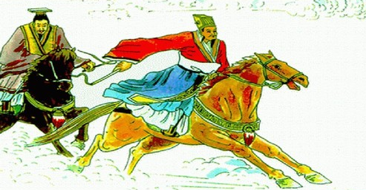
4.3.1 背包问题
问题描述：小时候大多数人可能都听过田忌赛马的故事。如果故事中所讲的3匹马变成了1000匹，齐王仍然让他的马按照原来的方式即从优到劣的顺序出赛，而田忌还是可以按任意顺序安排他的赛马出赛。规则是，赢的人就能够得到100两银子，输的人就要输掉100两银子，平局的话不输不赢。请设计算法计算出田忌最多能赢多少两银子。

Slide 33
贪心策略如下：
（1）若田忌最快的马比齐王最快的马快，就这两者比，赢之。
原因：如果拿其它的马来比就有可能会赢不了了，为保证赢，所以要比。
（2）若田忌最快的马比齐王最快的马慢，就用田忌最慢的马去跟齐最快的马比。
原因：因为所有的马都赢不了齐王的最快马，所以就选择损失最小的，用最慢的马去和他比。
（3）若田忌最快的马的速度与齐威王最快的马速度相等
①若田忌最慢的马比齐威王最慢的马快，就这两者比，赢之。
原因：田忌的最慢马能赢一个算一个，就用最小代价的最慢马去赢它。
②若田忌最慢的马比齐威王最慢的马慢，那就用田忌最慢的马和齐王最快的马比。
原因：反正田忌的最慢马是所有马中最慢的，肯定是会输的，不如让它发挥最大的价值，比掉齐王的最快马。
③若田忌最慢的与齐威王最慢的相等，就这两者比，无输赢。

Slide 34
5.4 贪心法示例
【例4.11】最优装载问题。
问题描述：有一批集装箱要装上一艘载重量为c的轮船。其中集装箱i的重量为Wi。最优装载问题要求确定在装载体积不受限制的情况下，将尽可能多的集装箱装上轮船。
解题思路。最优装载问题可用贪心算法求解。采用重量最轻者先装的贪心选择策略，尽可能使得剩余的重量大，从而将尽可能多的集装箱装上轮船。

Slide 35
【例4.12】乘船问题。
题目描述：旅行团在游玩过程中遇到了一条河，需要乘坐独木舟过河。已知一条独木舟最多能够乘坐两个人，并且乘客的总重量不能超过其最大承载量。请设计算法计算出可以安置所有旅客的最少的独木舟条数。
解题思路：使用贪心策略来求解，尽可能安排两个人在一条船上。首先按照所有人的体重升序排列，用两个下标i和j分别表示当前考虑的最轻的人和最重的人，每次先将j往左移动，直到i和j可以共坐一条船，然后i加1，j减1，并重复上述操作，直到所有人都安排完毕。

Slide 36
【例4.13】加油站问题。
题目描述：一辆汽车加满油后可行驶n公里。旅途中有若干个加油站。设计一个有效算法，指出应在哪些加油站停靠加油，使沿途加油次数最少。对于给定的n(n <= 5000)和k(k <= 1000)个加油站位置，编程计算最少加油次数。并证明算法能产生一个最优解。
解题思路：使用贪心策略来求解，最远加油站优先。在汽车行驶过程中，每一次都走到能够走到并且离自己最远的那个加油站，在那个加油站加满油后再按照同样的贪心策略走下去，尽量少加油。首先检测各个油站之间的距离，如果发现其中有一个加油站距离大于汽车加满油能跑的距离，则无解。否则，分析加油站之间的距离，尽量选择往最远处走，如果不能走了就让计数器c自加1，最终统计出来的c就是最少的加油次数。

